Slide 1

Выбери слог.
Это первая часть ключа.
Возьми листочек и ручку. Запиши слоги, которые подходят к данной схеме по порядку. Обрати внимание: буквы должны быть только строчными. Слоги записывай друг за другом без пробелов.
1
МЯ,
СИ,
МА,
ЛУ,
СЫ,
ЛЮ.

Slide 2
Выбери домик, в котором живут слова с мягкими согласными.
Это вторая часть ключа.
Возьми листочек и ручку. Запиши цифру домика, где в словах встречаются только мягкие согласные.
2
1
2
Луша
Люся
Саша
Митя
Тома
Веня

Slide 3



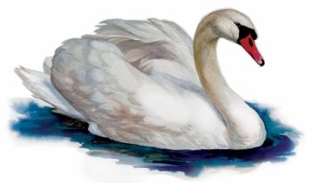
Кто в домике живёт?
3
Это третья часть ключа.
Возьми листочек и ручку. Запиши цифру домика, где в словах встречаются только твёрдые согласные.
2
1
МЕДВЕДЬ
СОБАКА
КОЗА
ЛЕБЕДЬ

Slide 4
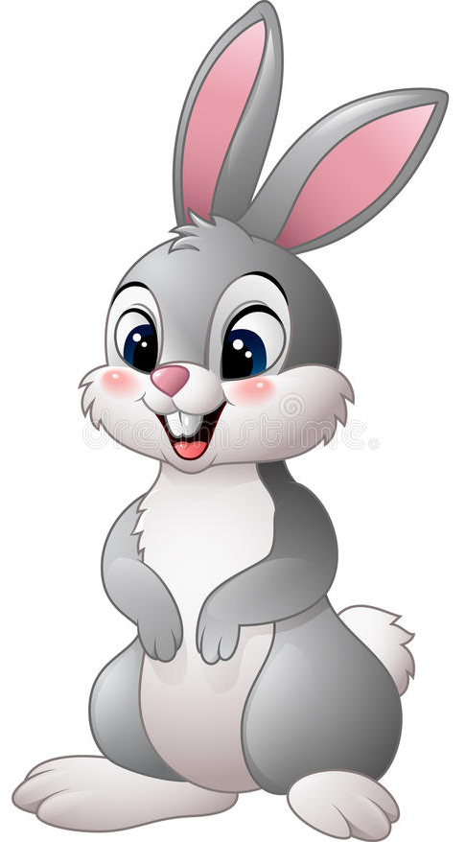
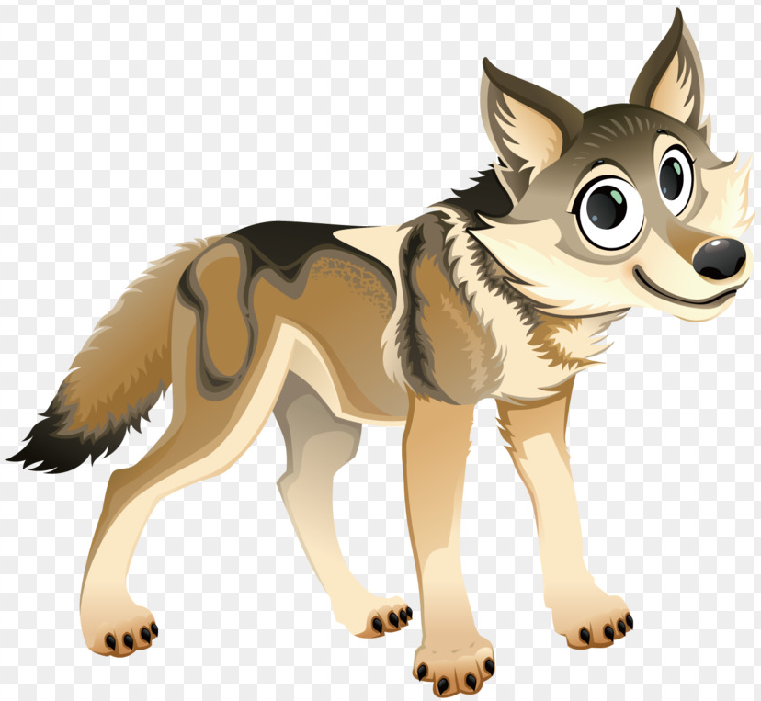

Найди картинку
4
Это четвёртая часть ключа.
Возьми листочек и ручку. Запиши цифру рисунка, где слово начинается с мягкого согласного звука.
Рис.3
Рис.1
Рис.2

Slide 5



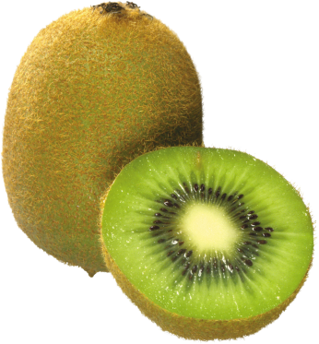
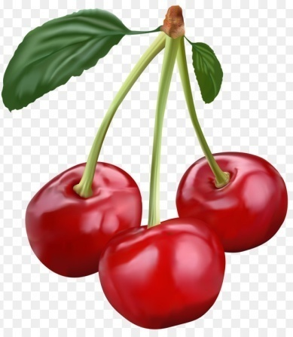

Выбери корзинку.
5
Это пятая (последняя) часть ключа.
Возьми листочек и ручку. Запиши цифру корзинки, где в словах только твёрдые согласные.
Теперь собери весь код. Запиши все буквы и цифры по порядку с маленькой буквы без пробела.
1
2

Slide 6

Молодец!
Так держать!

